Slide 1
LARAVEL İLE ONLINE SINAV SİSTEMİ –ÖĞRETMEN PANELİ

Slide 2
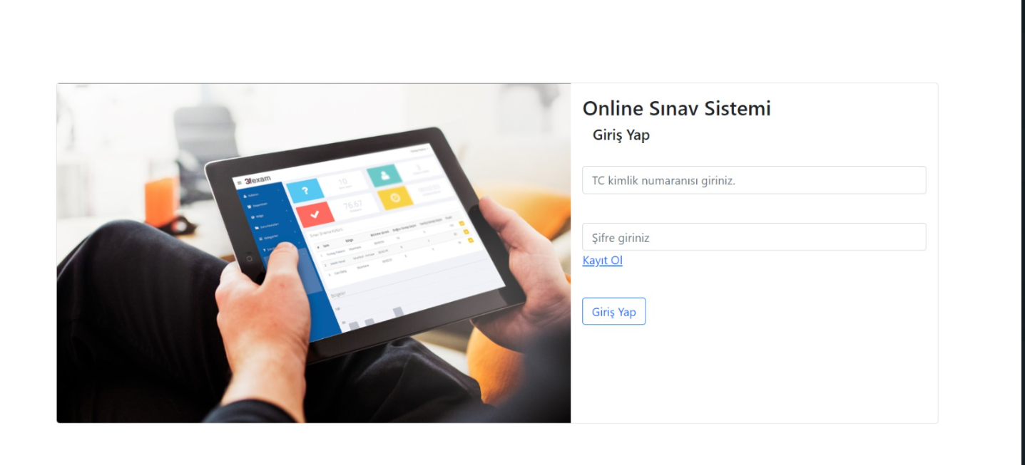
GİRİŞ - KAYIT EKRANI

Slide 3
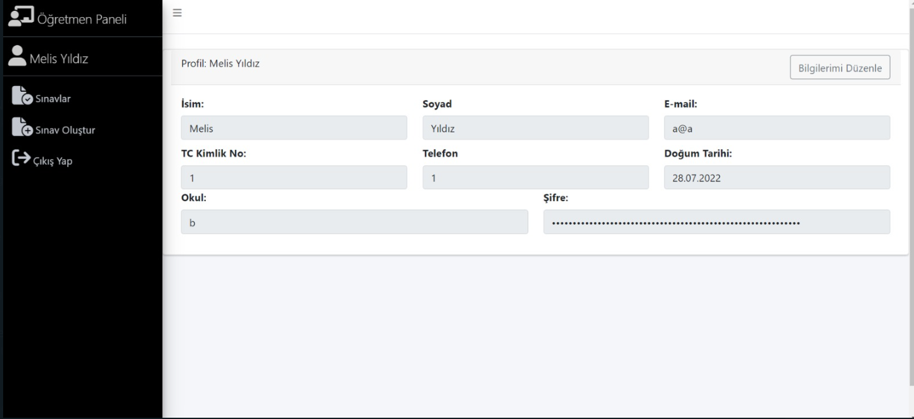
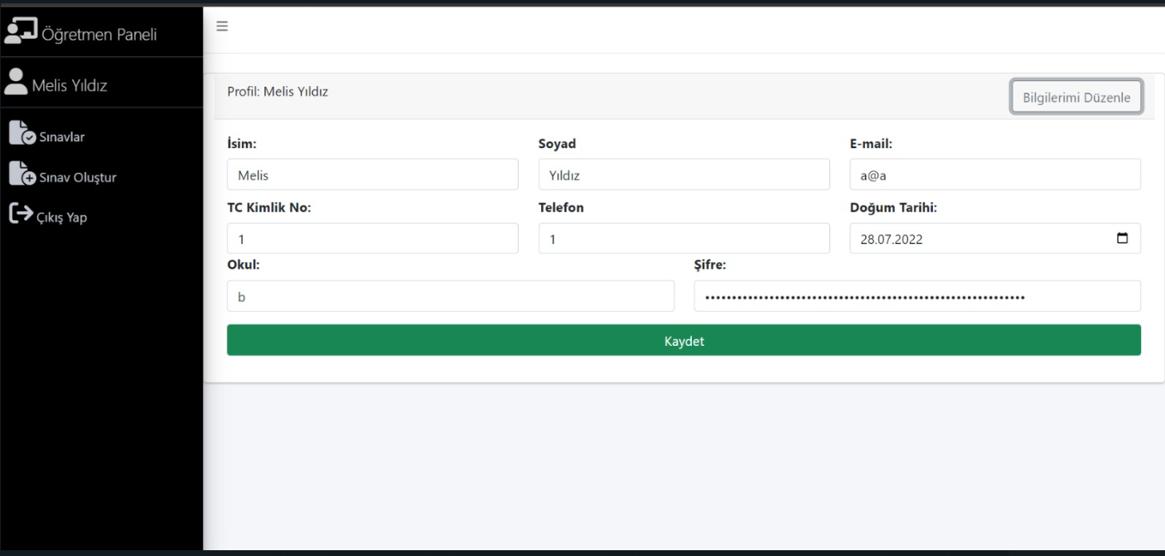
ÖĞRETMEN PANELİ - PROFİL

Slide 4
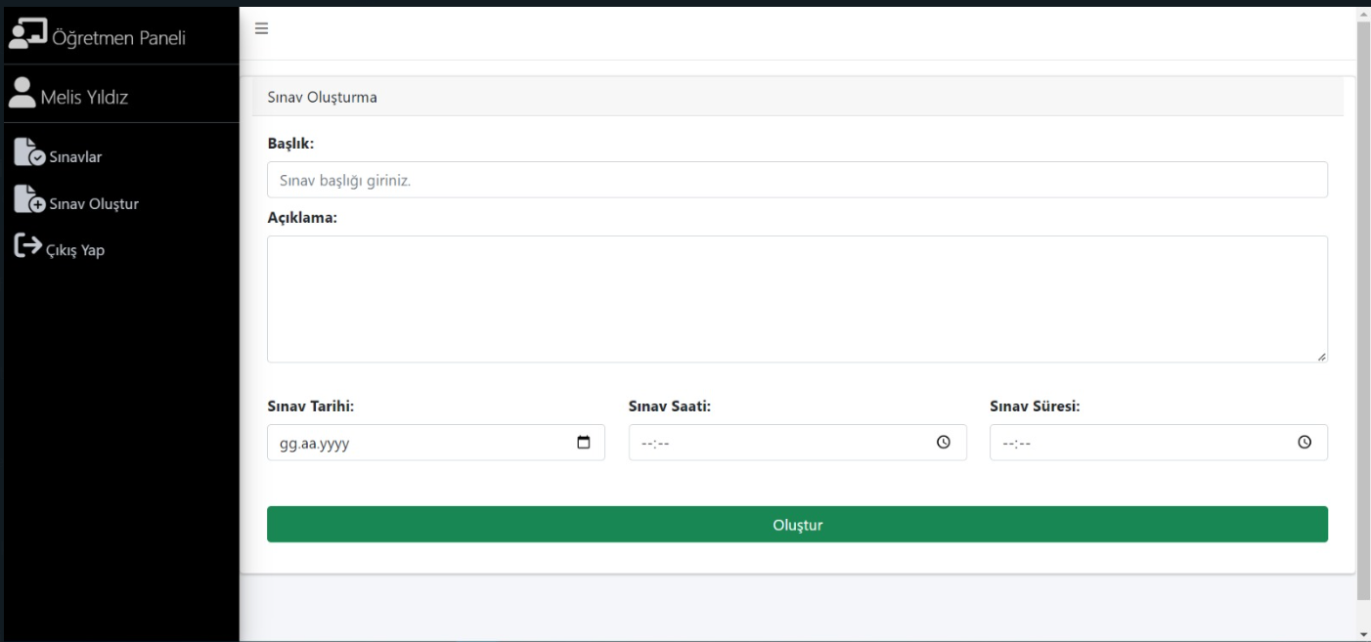
SINAV OLUŞTURMA

Slide 5
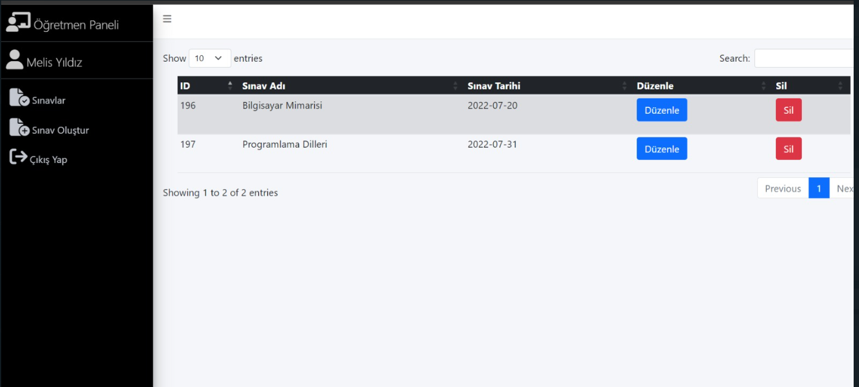
SINAVLARIN LİSTELENDİĞİ SAYFA

Slide 6
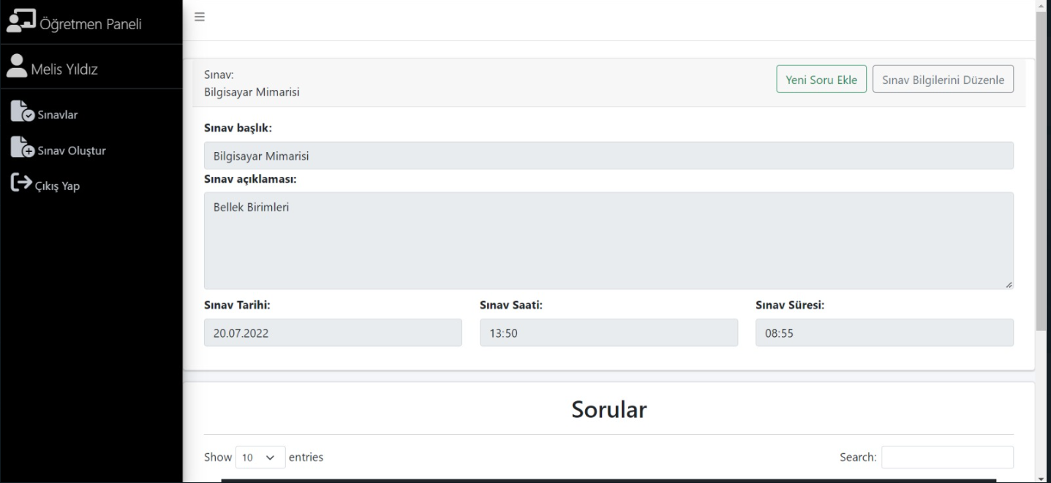
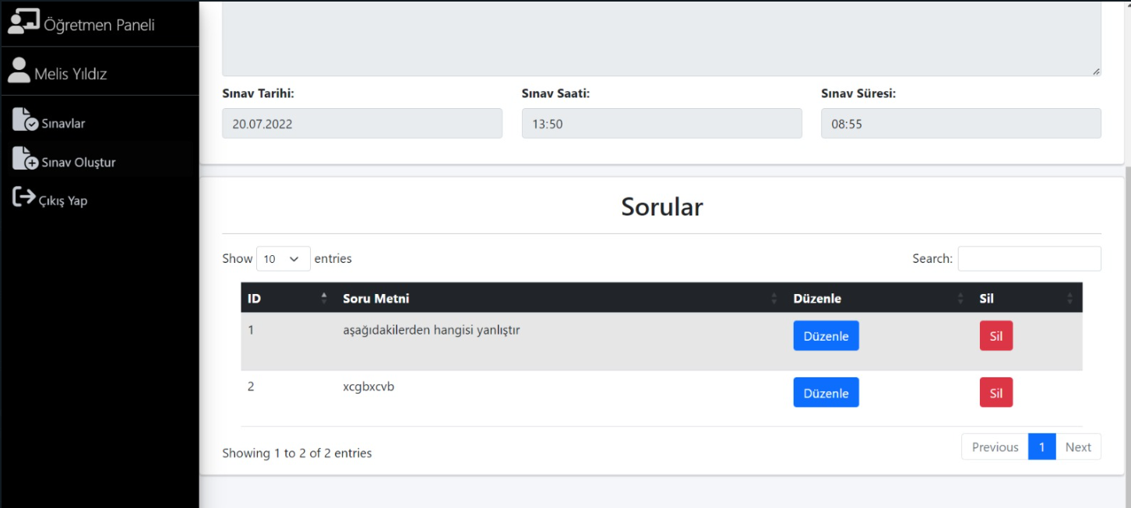
SINAV BİLGİLERİNİ DÜZENLEME

Slide 7
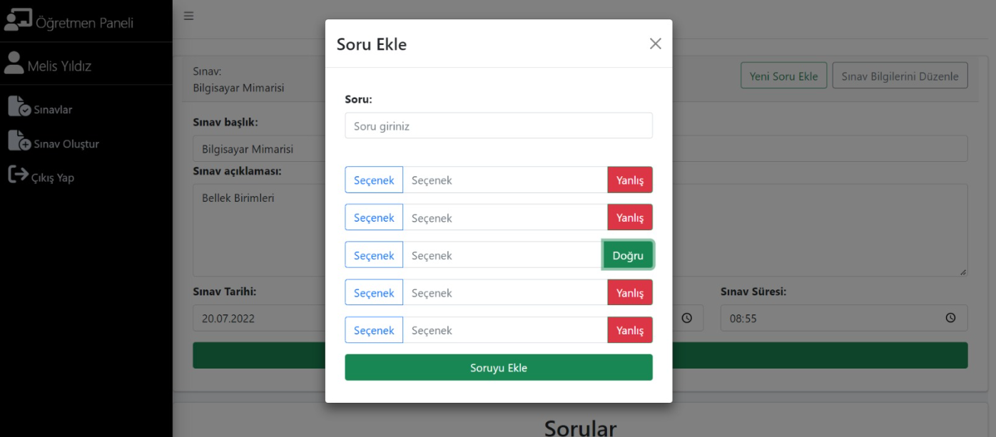
SORU EKLEME

